Slide 1
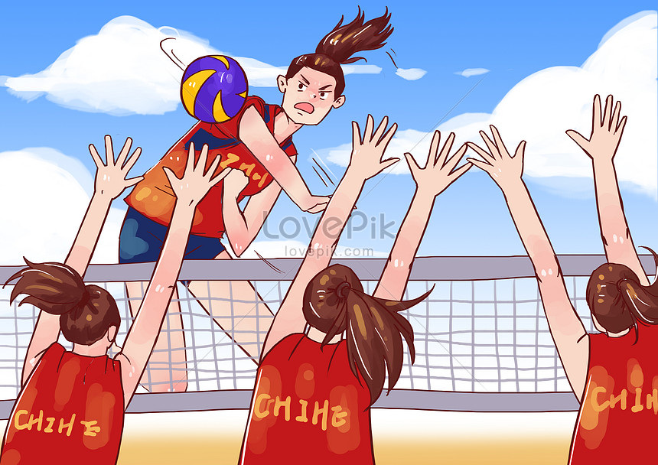


Slide 2
LUẬT CHƠI
+ Mỗi đội cử một đại diện thực hiện vòng quay bốc thăm đội “phát bóng”
+ Đội phát bóng sẽ đưa ra câu trả lời trước, đội bạn phải đưa ra câu trả lời tếp theo.
+ Trò chơi kết thúc khi một trong 2 đội đến lượt trả lời nhưng không đưa ra đáp án đúng thời gian 10 giây hoặc đưa ra đáp án trùng với đáp án của đội bạn đã trả lời. Đội thắng cuộc là đội có câu trả lời đúng (không làm rơi bóng)

Slide 3




8
1
7
2
6
3
5
4
QUAY

Slide 4
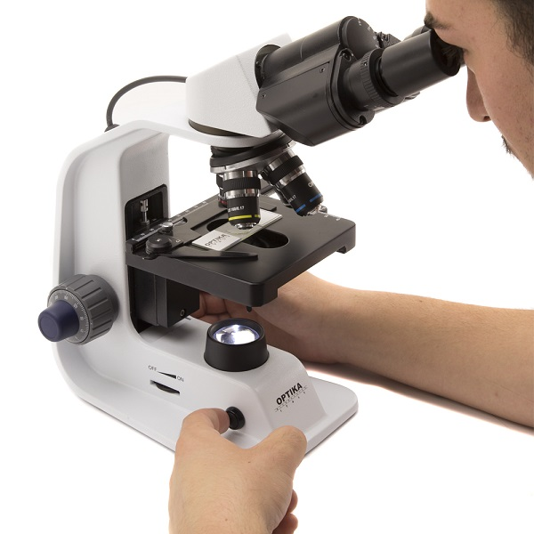
Chuẩn bị trước ở nhà: Ngâm rơm hoặc cỏ khô lấy ở ruộng lúa với nước ao, hồ khoảng 10 ngày trong chai hoặc lọ( không đậy nắp kín)
Quan sát bằng kính hiển vi quang học:
Nhỏ 1 giọt nước ngâm lên lam kính , đậy lamen lên và quan sát

Slide 5
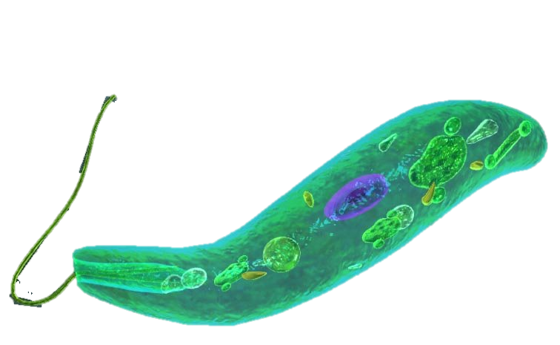
Chủ đề: ĐA DẠNG THẾ GIỚI SỐNG
Bài 17: ĐA DẠNG NGUYÊN SINH VẬT

Slide 6
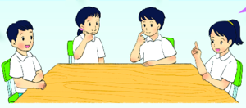
I. SỰ ĐA DẠNG CỦA NGUYÊN SINH VẬT
Xem đoạn video và trả lời các câu hỏi
Nhận xét hình dạng của nguyên sinh vật?
Chọn 1 nguyên sinh vật em thích nhất? NSV đó sống trong môi trường nào?
Mô tả cách di chuyển của NSV đó?
Hãy nêu đặc điểm cấu tạo cơ thể của NSV đó?

Slide 7

I. SỰ ĐA DẠNG CỦA NGUYÊN SINH VẬT

Slide 8
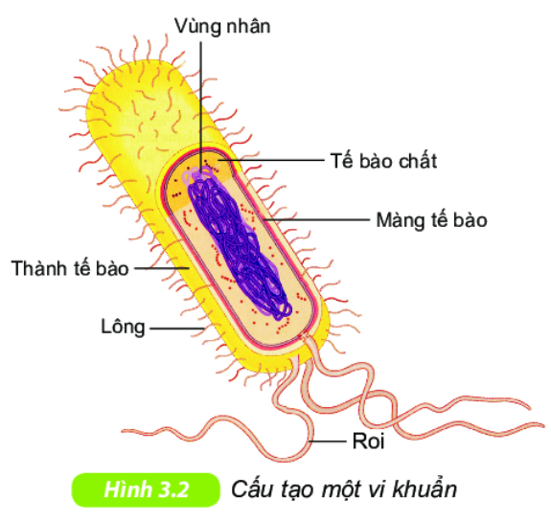
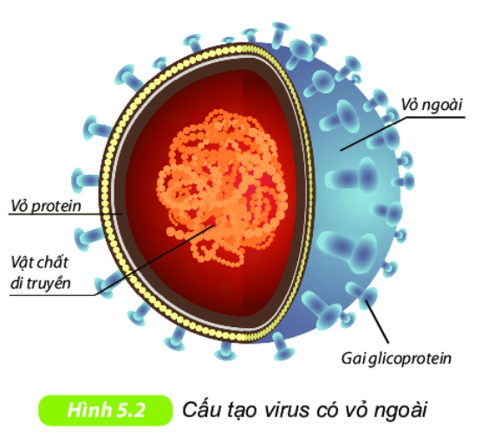
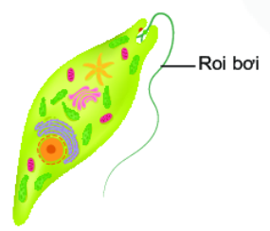
I. SỰ ĐA DẠNG CỦA NGUYÊN SINH VẬT
Vi khuẩn
Vi rút
NSV
Sự khác biệt cơ bản về cấu tạo giữa vi khuẩn, vi rút và nguyên sinh vật là gì?

Slide 9
I. SỰ ĐA DẠNG CỦA NGUYÊN SINH VẬT
Nguyên sinh vật là nhóm sinh vật có cấu tạo tế bào nhân thực, kích thước hiển vi.
Đa số cơ thể chỉ gồm 1 tế bào nhưng đảm nhận đầy đủ các chức năng của một cơ thể sống.
Nguyên sinh vật đa dạng về hình dạng và môi trường sống

Slide 10
I. VAI TRÒ VÀ TÁC HẠI CỦA NGUYÊN SINH VẬT
Đáp án
Phiếu học tập số 1
Phiếu học tập số 1
Hoạt động nhóm thời gian 7 phút
Vai trò |  | Tên đại diện
Trong tự nhiên | Làm sạch môi trường nước
 |  | Trùng biến hình, trùng nhảy, trùng roi giáp.
Đối với con người |  | Trùng lỗ
 | Nguyên liệu chế giấy giáp
Cụm từ gợi ý: “Giúp xác định tuổi địa tầng, tìm mỏ dầu”, “trùng biến hình”, “trùng phóng xạ”, “trùng giày”, “trùng roi”, “trùng hình chuông”, “làm thức ăn cho động vật nước:giáp xác nhỏ, cá biển”
trùng biến hình, trùng giày,
trùng roi, trùng hình chuông
làm thức ăn cho động vật
nước:giáp xác nhỏ, cá biển
Giúp xác định tuổi địa tầng, tìm mỏ dầu
trùng phóng xạ

Slide 11
I. VAI TRÒ VÀ TÁC HẠI CỦA NGUYÊN SINH VẬT
MỘT SỐ NGUYÊN SINH VẬT GÂY BỆNH Ở NGƯỜI
Nhóm 1
Nhóm 2
Thuyết trình nhóm

Slide 12
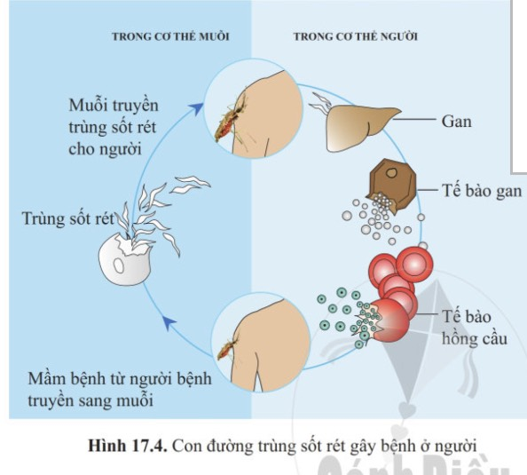
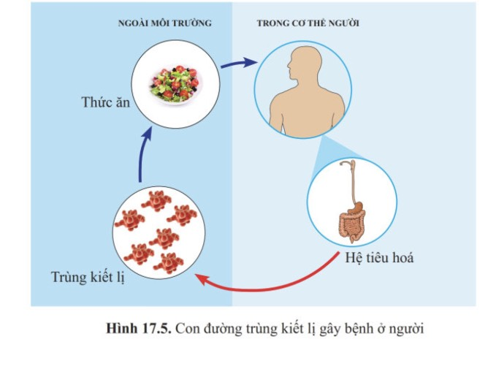
MỘT SỐ NGUYÊN SINH VẬT GÂY BỆNH Ở NGƯỜI
Con đường trùng sốt rét gây bệnh ở người
Con đường trùng kiết lị gây bệnh ở người

Slide 13
MỘT SỐ NGUYÊN SINH VẬT GÂY BỆNH Ở NGƯỜI
Nguyên sinh vật | Gây bệnh | Biểu hiện của bệnh | Con đường nhiễm bệnh | Cách phòng trừ bệnh
Trùng sốt rét
Trùng kiết lị
Sốt rét
Sốt cao và rét từng cơn
Muỗi đốt truyền trùng sốt rét vào máu người
-Không để ao tù, nước đọng.
- Diệt bọ gậy.
- Ngủ mắc màn…
Đau bụng, đi ngoài phân nhày lẫn máu.
Theo thức ăn nước uống đi vào ống tiêu hóa
- Vệ sinh ăn uống: ăn chín, uống xôi.
- Rửa tay trước khi ăn…
Kiết lị

Slide 14
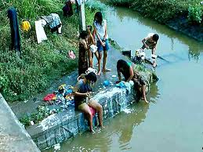
BIỆN PHÁP PHÒNG TRÁNH
Tránh tiếp xúc với nước bị ô nhiễm.

Slide 15
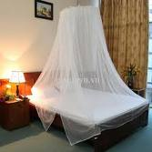
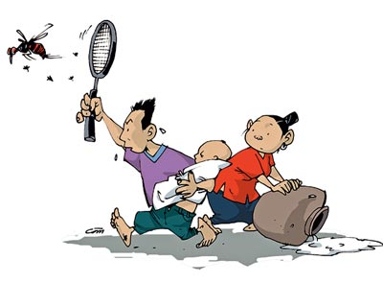
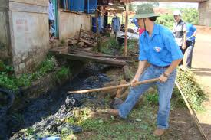
BIỆN PHÁP PHÒNG TRÁNH
Loại bỏ những nơi trú ẩn của muỗi như vệ sinh các đồ dùng đọng nước quanh nhà, mắc màn, diệt muỗi

Slide 16
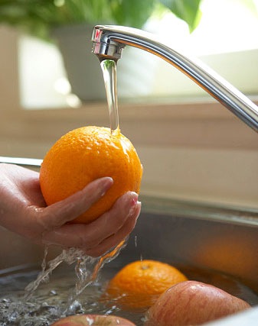
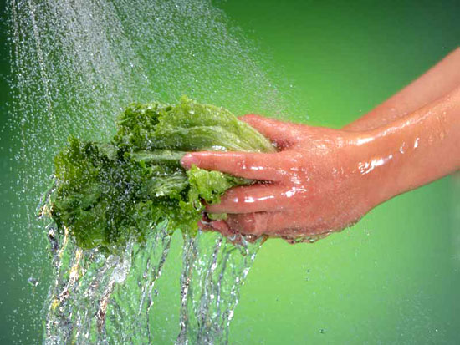
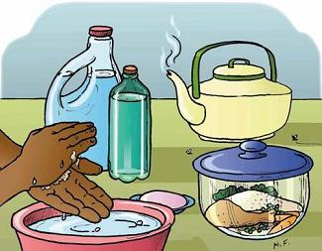
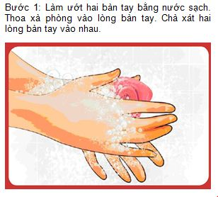
BIỆN PHÁP PHÒNG TRÁNH
Vệ sinh ăn uống như : Rửa tay trước khi ăn, rửa hoa quả rau sạch sẽ, ăn chín uống sôi…

Slide 17


LUYỆN TẬP
TRÒ CHƠI: Tôi là ai?

Slide 18
VẬN DỤNG
Mỗi học sinh về nhà thực hiện một video vệ sinh nhà cửa, loại bỏ những nơi trú ẩn của muỗi để phòng bệnh sốt rét.
Gửi video lên nhóm lớp bình chọn 5 video tiêu biểu nhất
=> Trao thưởng

Slide 19
DẶN DÒ
Hs học bài cũ, tìm hiểu thêm về các bệnh do nguyên sinh vật gây ra và cách phòng tránh
Chuẩn bị bài 18. “Đa dạng nấm”
HS chuẩn bị theo nhóm, mỗi nhóm sưu tầm 1 số loại nấm (nấm sò, nấm mèo (mộc nhĩ), nấm rơm, nấm hương, nấm kim châm …)

Slide 20


